Slide 1
网络层（下）

Slide 2
网络地址转换--NAT
本地网络与外界Internet通信时，不直接使用内部网络设备IP，而替换为NAT IP地址（使用不同端口号以区别）
优点：只需从ISP申请一个IP作为NAT IP（IPv4地址耗尽）
本地设备IP地址变更不需向外通告
变更ISP时，亦不需修改内部设备IP
内部设备对于外部网络不可见，不能直接寻址（安全）
方法：
替换：数据报将发出，以（NAT IP，新端口号）替换（源IP，源端口号）
记录：在NAT转换表记录该转换信息
替换：相应数据报发入时，利用NAT转换表，替换回源地址
16bit端口号可支持60000多个并行连接
争议：
路由器应该只处理网络层功能
违背端到端通信原则
地址短缺问题应该由IPv6解决

Slide 3
NAT穿透问题
问题：内部地址不可见，如何主动连接到内网的某一设备？
解决方案一：静态配置NAT
将特定端口的连接请求，转发给特定服务器
如：(138.76.29.7, 2500) 总是转发给(10.0.0.1, 25000)
解决方案二：利用UPnP自动配置
学习到NAT公共IP地址
在NAT转换表中，增删端口映射
解决方案三：中继
NAT内部的客户与中继服务器建立连接
外部客户也与中继服务器建立连接
中继服务器桥接两个连接的分组

Slide 4
互联网控制报文协议--ICMP
支持主机或路由器的差错/异常报告，网络探询
报文分类：
差错报告报文：
目的不可达
源抑制
超时
参数问题
重定向
网络探询报文：
回声请求与应答报文
时间戳请求与应答报文
不发送ICMP差错报告报文的特殊情况
对于ICMP差错报告报文的差错
除第一个IP分片外的后续分片
多播IP数据报
具有特殊地址的IP数据报
Notes:
几种不再使用的ICMP报文：
信息请求与应答报文 ； 子网掩码请求和应答报文 ； 路由器询问和通告报文

Slide 5
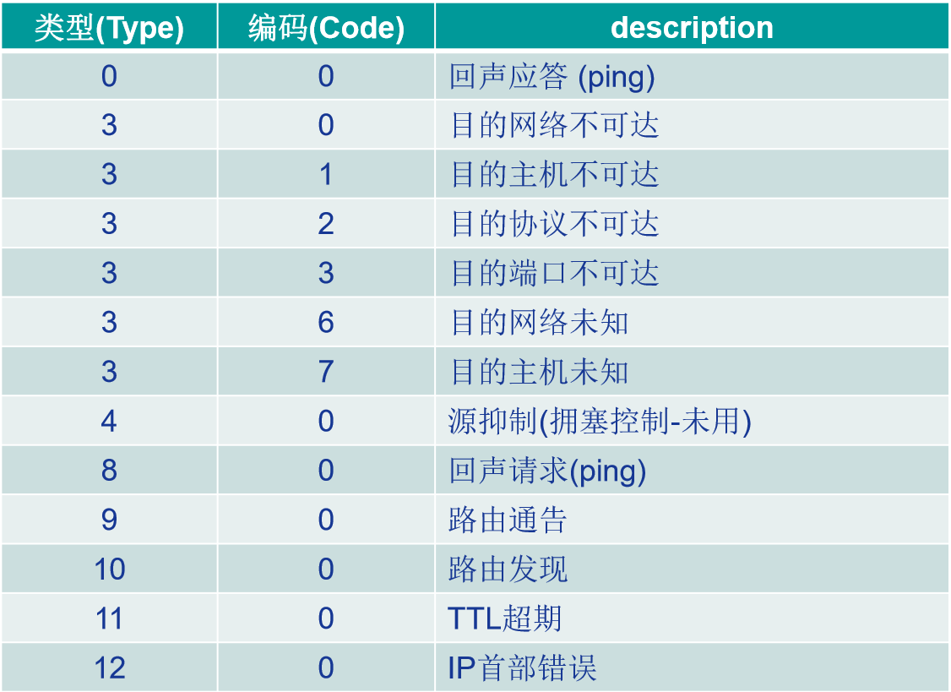
ICMP类型与编码
额

Slide 6
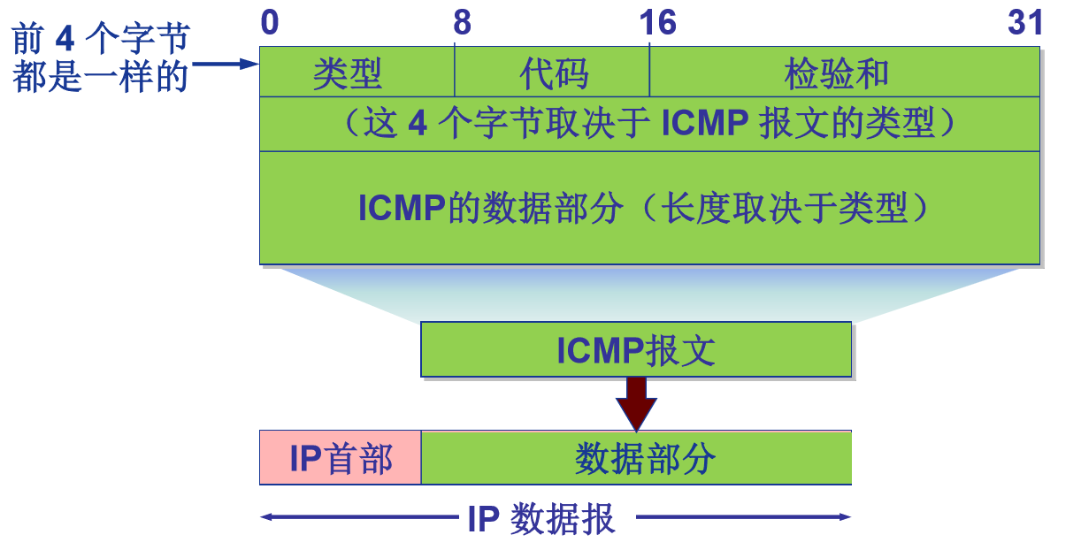
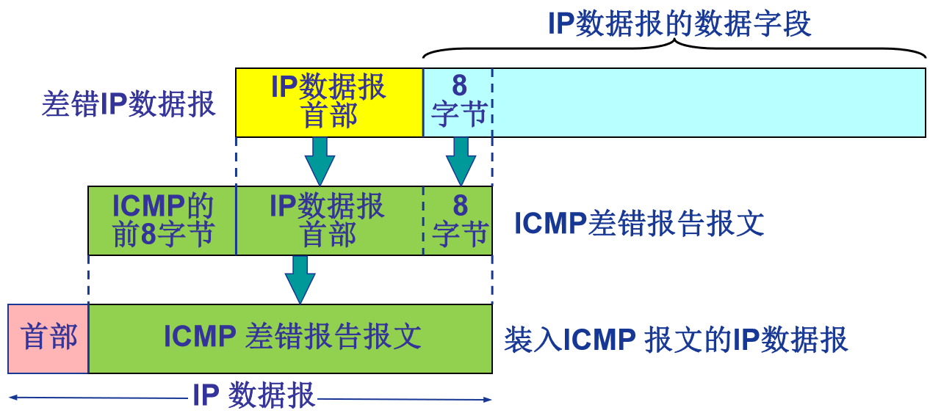
ICMP报文格式与差错报告数据封装
Notes:
ICMP报文中类型、代码即前表中，其数据部分来自差错IP数据报，结合完成后，整体作为一个IP数据报中的数据部分，即将ICMP报文封装到IP数据报中

Slide 7
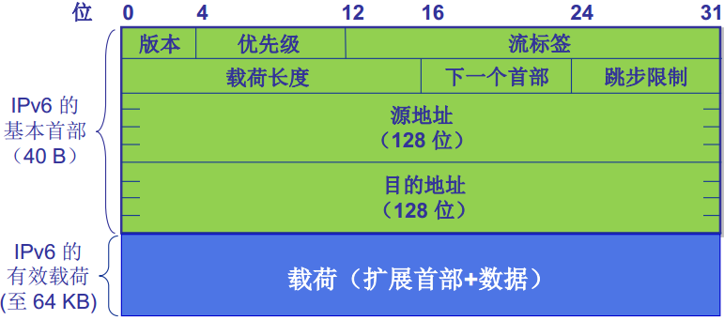
IPV6
动机：32位IPv4地址空间已分配殆尽 ,
改进首部格式：快速处理/转发数据报、支持QoS
IPv6数据报格式:
固定长度的40字节基本首部
不允许分片
Notes:
因为ipv4的地址空间已经分配殆尽了，因此下一代IP协议IPv6的一个首要目的就是增加ip地址的数量，同时改进了首部格式，使路由器能够更加快速的处理/转发数据报，也支持了QoS
IPv6的数据报格式为40个字节的基本头部+n个扩展首部+数据组成，其中扩展首部被成为选项，扩展首部+数据称为载荷，需要注意的是IPv6数据报不允许分片
其中：优先级(priority): 标识数据报的优先级、流标签(flow Label): 标识同一“流”中的数据报、下一个首部(next header): 标识下一个选项首部或上层协议首部(如TCP首部) 与IPv4相比，彻底移除了校验和以减少每一跳处理的时间，选项从基本首部移出，定义多个选项首部，通过“下一个首部”字段指示 ICMPv6: 新版ICMP 附加报文类型， e.g. “Packet Too Big”多播组管理功能

Slide 8
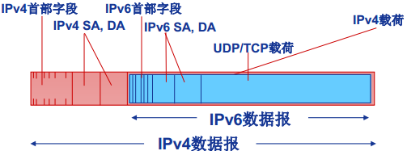
IPV6
IPV6地址的表示形式
一般形式：1080:0:FF:0:8:800:200C:417A
压缩形式：FF01:0:0:0:0:0:0:43 压缩→FF01::43
IPV4-嵌入模式：::FFFF:13.1.68.3
地址前缀：2002:43c:476b::/48
URLs：http://[3FFE::1:800:200C:417A]:8000
IPv6基本地址类型
单播：一对一通信
多播：一对多通信
任意播：一对一组之一（最近一个）通信
隧道(tunneling): IPv6数据报作为IPv4数据报的载荷进行封装，穿越IPv4网络
Notes:
IPv6地址共128位，将其分为16*8组，使用16进制数表示一个16位数，分组之间只用：连接，如果有几个连续的分组为0，那么这些0可以省略并用两个：代替
IPv6不在使用掩码，
在URL中，为了使地址中烦人：不与端口号的：冲突，使用[ ]把IP地址括起来
IPv6基本的地址类型分为单播，多播与组播，其中需要注意的是IPv6支持任意播：一对一组之一（最近一个）通信
由于IPv6目前仍没有完全取代IPv4，一个重要的问题就是，IPv4和IPv6路由器共存的网络如何运行
使用隧道技术：IPv6数据报作为IPv4数据报的载荷进行封装，穿越IPv4网络
穿过IPv4网络后再还原回IPv6数据报

Slide 9
路由算法
路由算法(协议)：确定去往目的网络的最佳路径
静态路由&动态路由：
静态路由：手工配置，路由更新慢，优先级高
动态路由：路由更新快，定期更新，及时响应链路费用或网络拓扑变化
全局信息&分散信息：
全局信息：所有路由器掌握完整的网络拓扑和链路费用信息 E.g. 链路状态(LS)路由算法
分散信息：路由器只掌握物理相连的邻居以及链路费用、邻居间信息交换、运算的迭代过程 E.g. 距离向量(DV)路由算法
Notes:
路由算法的目的是确定去往目的网络的最佳路径
可以分为静态&动态路由，balabala
根据路由的信息又可分为全局&分散信息

Slide 10
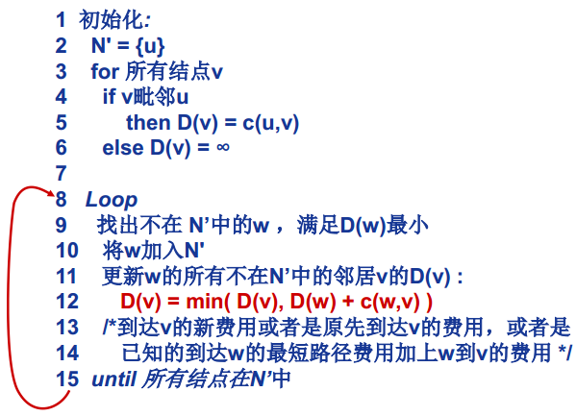
链路状态路由算法
Dijkstra 算法
所有结点(路由器)掌握网络拓扑和链路费用
通过“链路状态广播”
所有结点拥有相同信息
计算从一个结点到达所有其他结点的最短路径获得该结点的转发表
Notes:
我们来看链路状态路由算法，
可以把网络抽象成一个图，路由器为节点，链路为边
链路状态路由算法动态路由掌握全局信息的路由算法，即所有结点(路由器)掌握网络拓扑和链路费用，计算从一个结点(“源” )到达所有其他结点的最短路径获得该结点的转发表
因此可以使用最短路径算法 比如Dji算法计算，
Dij算法balabala

Slide 11
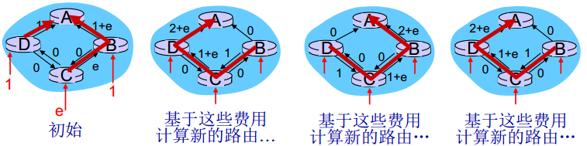
链路状态路由算法
算法复杂性: n个结点
每次迭代: 需要检测所有不在集合N’中的结点w
n(n+1)/2次比较: O(n^2)
更高效的实现: O(nlogn)
存在震荡(oscillations)可能:
Notes:
接下来来分析一下链路状态路由算法，
算法复杂性为n(n+1)/2次比较: O(n^2)
更高效的实现: O(nlogn)
需要注意的是，链路状态路由算法存在震荡的可能
假设链路费用是该链路承载的通信量:

Slide 12
Bellman-Ford算法
D(x,y)=min{c(x,v)+d(v,y)}
静态图至多n-1次即可得到最优解
动态图可以迭代更新
需要维护边权，最短路程，最短路径的下一跳
并行运算，每个节点维护自身的d(x,*)，更新时若改变则向其所有邻居广播，每个邻居收到信息后更新自身，若有变化则再次向其所有邻居广播
异步迭代，分布式

Slide 13
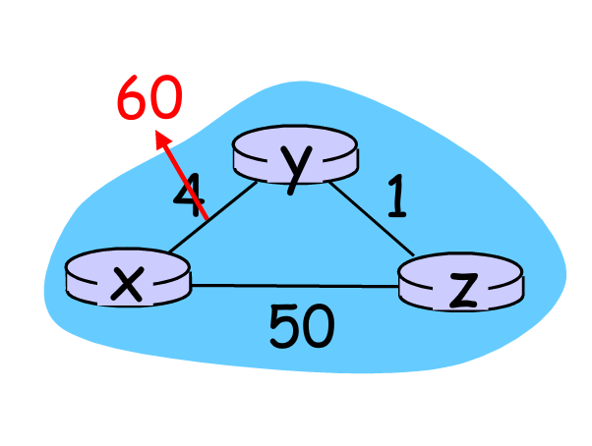
毒性逆转(poisoned reverse)
路径减小能够快速更新，路径增大不能
如图，z通过y到达x，若c(x,y)突然增大，y会误认为通过z还能到达x，经过很长时间后才会发现到达x消耗很大
解决方法:若z是通过y到达x，则告知y时d(z,x)为无穷大
实际情况中采用协议最大费用值+1表示无穷大

Slide 14
层次路由
问题:将任意规模网络抽象为一个图计算路由-过于理想化
标识所有路由器
“扁平”网络
在实际网络（尤其是大规模网络）中，不可行！
路由表几乎无法存储！
路由计算过程的信息 （e.g. 链路状态分组、 DV）交换量巨大，会淹 没链路！
自治系统AS:
聚合路由器为一个区域
同一AS内的路由器运行 相同的路由协议(算法)
网关路由器位于AS“边缘”,通过链路连接其他AS的 网关路由器
转发表由AS内部路由算法 与AS间路由算法共同配置
AS内部路由算法设置 AS内部目的网络路由 入口(entries)
AS内部路由算法与AS 间路由算法共同设置 AS外部目的网络路由 入口

Slide 15
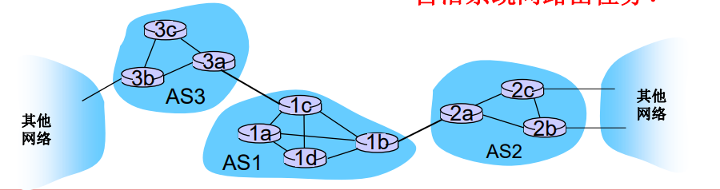
AS1内某路由器收 到一个目的地址在AS1 之外的数据报
AS1必须:
学习到哪些目的网络可 以通过AS2到达，哪些 可以通过AS3到达
将这些网络可达性信息 传播给AS1内部路由器
即“自治系统间路由任务！”
例：1. 子网x可以通 过AS3 (网关 1c)到达，但不能通过AS2到达
AS间路由协议向所有内部路由器传播该可达性信息
路由器1d：利用AS内部路由信息，确定其到达1c 的最小费用路径接口I
在转发表中增加入口：(x, I)
2.假设AS1通过AS间路由协议学习到：子网x通过 AS3和AS2均可到达
为了配置转发表，路由器1d必须确定应该将去往 子网x的数据报转发给哪个网关，这个任务也是由AS间路由协议完成!
热土豆路由: 将分组发送给最近的网关路由器.

Slide 16
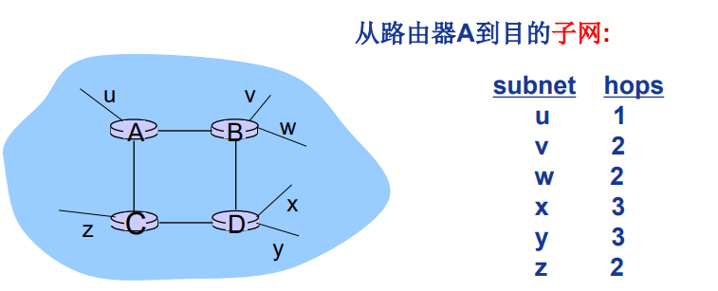
AS内部路由
AS内部路由协议也称为内部网络协议IGP
路由信息协议：RIP(Routing Information Protocol)
开放最短路径优先：OSPF(Open Shortest Path First)
内部网关路由协议：IGRP(Interior Gateway Routing Protocol)
RIP协议
距离向量路由算法
距离度量：跳步数 (max = 15 hops), 每条链路1个跳步
每隔30秒，邻居之间交换一次DV，成为通告(advertisement)
每次通告：最多25个目的子网(IP地址形式)

Slide 17
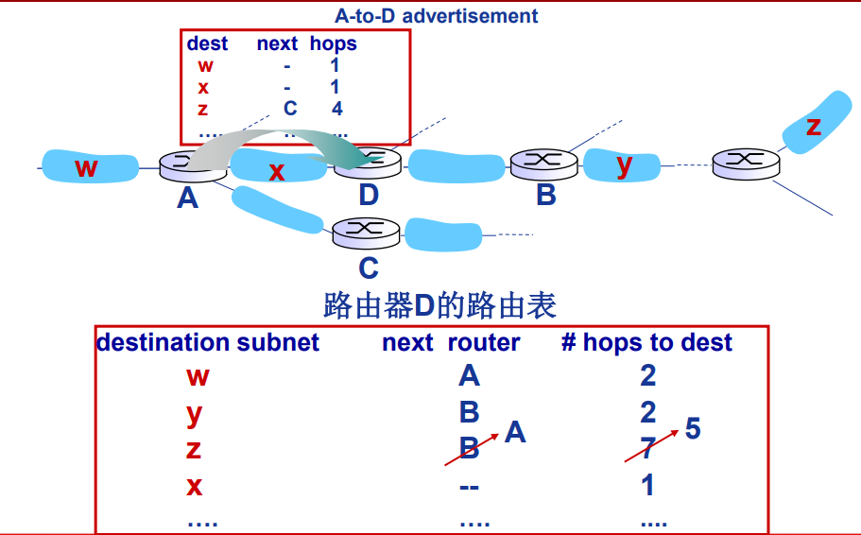
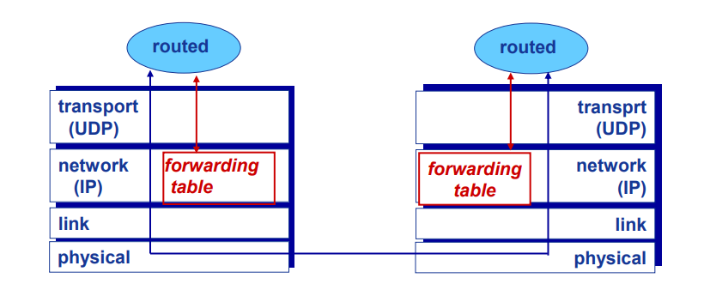
RIP例子、链路失效、恢复
如果180秒没有收到通告→邻居/链路失效
·经过该邻居的路由不可用，需要重新计算路由
向邻居发送新的通告
邻居再依次向外发送通告（如果转发表改变）
链路失效信息能否快速传播到全网？
▪ 可能发生无穷计数问题
毒性逆转技术用于预防乒乓(ping-pong)环路
(另外：无穷大距离 = 16 hops)
1.RIP路由表是利用一个称作route-d (daemon)的应 用层进程进行管理
2.通告报文周期性地通过UDP数据报发送

Slide 18
OSPF协议
OSPF协议
采用链路状态路由算法
LS分组扩散（通告）
每个路由器构造完整的网络(AS)拓扑图
利用Dijkstra算法计算路由
OSPF通告中每个入口对应一个邻居
OSPF通告在整个AS范围泛洪
OSPF报文直接封装到IP数据报中
与OSPF极其相似的一个路由协议:IS-IS路由协议
优点（相比RIP）
安全(security): 所有OSPF报文可以被认证
允许使用多条相同费用的路径 (RIP只能选一条)
对于每条链路，可以针对不同的TOS设置多个不 同的费用度量
集成单播路由与多播路由
OSPF支持对大规模AS分层

Slide 19
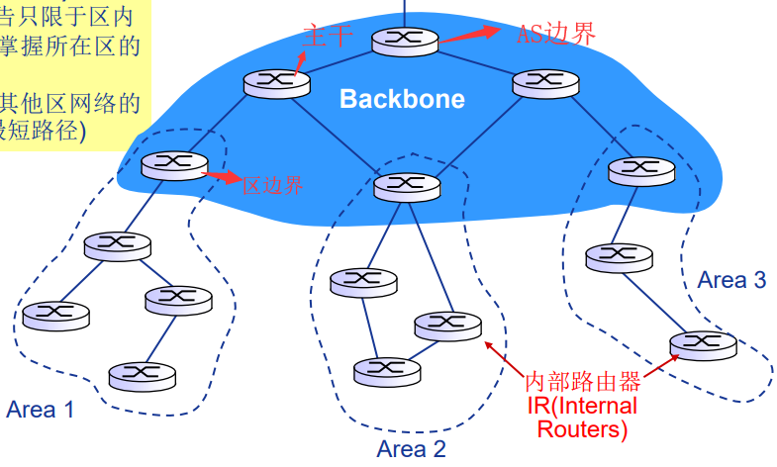
两级分层: 局部区(Area), 主干区(Backbone)
区边界路由器(Area Border Routers):
“汇总” 到达所在区网络的距离, 通告给其他区边界路由器
主干路由器(Backbone Routers):
在主干区内 运行OSPF路由算法.
AS边界路由器(AS boundary routers): 连接其他AS.

Slide 20
BGP协议基础
是事实上使用的标准域间路由
提供了
eBGP：从邻居AS获取子网可达性信息
iBGP：向所有AS内部路由器传播子网可达性信息
概念
BGP会话：两个BGP路由器交换BGP报文
通告去往不同目的前缀的路径
基于半永久的TCP连接（长时间不拆除）
BGP报文：
OPEN报文：与peer建立TCP连接，并认证发送方
UPDATE报文：通报新路径或撤销原路径
KEEPALIVE报文：在无UPDATE报文时，保持连接。或者用于对OPEN请求的确认
NOTIFICATION报文：报告之前报文的差错，或者关闭连接
Notes:
BGP协议较为复杂，也是事实上广泛使用的标准域间路由协议。
它提供了可用于从邻居AS获取子网可达性信息的eBGP与向所有AS内部路由器传播子网可达性信息的iBGP。
BGP协议中有两个概念，分别是BGP会话与BGP报文。BGP会话指的是两个BGP路由器交换BGP报文的过程。它可用作通告去往不同目的前缀的路径。由于该会话基于的TCP连接长时间不拆除，因此可以说它基于一个半永久的TCP连接。
而BGP报文指的是BGP会话中发送的内容。重要的有4种，分别是OPEN报文，UPDATE报文，KEEPALIVE报文与NOTIFICATION报文。
OPEN报文用于与peer建立TCP连接，并认证发送方。
UPDATE报文用于通报新路径或撤销原路径。
KEEPALIVE报文用于在无UPDATE报文时，保持连接。同时也用于对OPEN请求的确认
NOTIFICATION报文用于报告之前报文的差错，或者关闭连接

Slide 21
BGP协议的实际应用
通告的过程
向邻居AS通告前缀可达性->AS内部分发前缀可达性->将新的前缀可达性信息加入到转发表中
通告中包含前缀和属性值
AS-PATH属性：包含前缀通告所经过的AS序列
NEXT-HOP属性：开始一个AS-PATH的路由器接口，指向下一跳AS
BGP路由选择
路由接收/拒绝
收到路由通告后，利用（由于技术或者政策所制定的）输入策略接收/拒绝该路由
路由选择准则
本地偏好值（基于策略）
最短AS-PATH
最近NEXT-HOP路由器
附加准则
Notes:
BGP实际应用是怎样的？
对于前缀可达性信息的通告过程，AS要向邻居AS通告前缀可达性，同时AS内部也会分发前缀可达性信息，最后路由器将新的前缀可达性信息加入到转发表中
通告中通常包含前缀和属性值，重要的有AS-PATH和NEXT-HOP两个属性值。AS-PATH包含前缀通告所经过的AS序列，而NEXT-HOP属性记录了开始对应的AS-PATH的路由器接口，指向下一跳AS。
网关路由器收到路由通告后，首先需要利用输入策略决定接收还是拒绝该路由，通常输入策略都是人工输入，由于技术或者政策所制定的。之后路由器通过本地偏好值、最短AS-PATH、最近NEXT-HOP路由器、附加准则四个准则来对路由进行选择。这里的本地偏好值指的是输入策略。

Slide 22
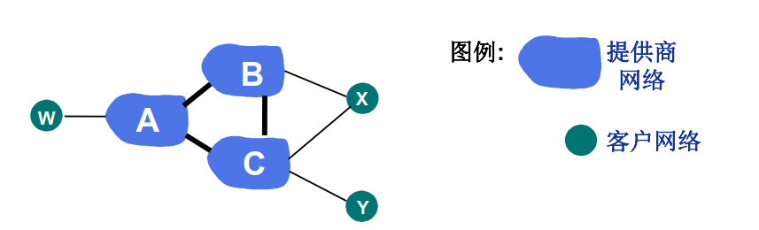
BGP的例子
结构
A,B,C是提供商网络/AS(provider network/AS)
X,W,Y是客户网络(customer network/AS)
W,Y是桩网络(stub network/AS): 只与一个其他AS相连
X是双宿网络(dual-homed network/AS): 连接两个其他AS
X不期望经过它路由B到C的流量。因此，X不会向B通告任何一条到达C的路由，反之亦然
一个路径通告的过程
A向B通告一条路径：AW
B向X通告路径：BAW
B不会向C通告路径BAW
B期望只路由去往/来自客户（图中的X）的流量
强制C通过A向W路由流量
Notes:
接下来举一个BGP应用的例子。
如右图，图中有六个节点，ABC三个节点为提供商网络，WXY是客户网络。其中WY是桩网络，只与一个其他AS相连，X是双宿网络，连接了两个AS。值得注意的是，X不会用作B到C的路由，因此X不会通告任何一条到达C的路由，反之亦然。
这时，如果A向B通告AW路径，接下来B会向X通告BAW路径，但B不会向C通告路径BAW，因为这样不会为自己增加“收益”，毕竟B期望只路由去往/来自客户（图中的X）的流量，B期望强制C通过A向W路由流量。

